Slide 1
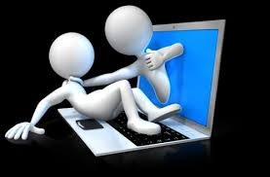
ELEKTRONIČKO NASILJE

Slide 2
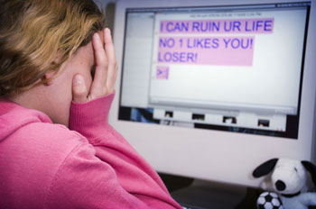
Elektroničko nasilje je ponižavanje, zadirkivanje, prijetnja, uznemiravanje i povređianje putem interneta i mobilnih telefona u obliku tekstualnih ili video poruka, fotografija, poziva i neprimjerenih komentara.
PRIJETNJA !!!

Slide 3
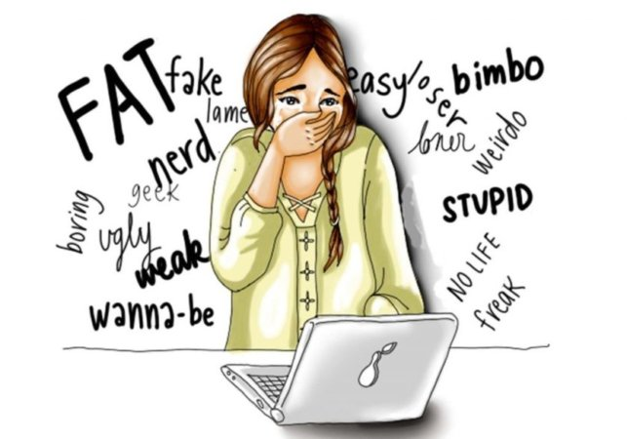
Objavljivanje, tajni, neistina i uvreda o drugome!!!

Slide 4
Svaka uvreda, prijetnja ili laž na internetu ostaje prisutna 24h na dan i to svaki dan. Osoba je izložena elektroničkom nasilju kamo god da ode većoj količini ljudi. To pojačava osjećaj nesigurnosti i straha pa posljedice elektroničkog nasilja ponekad mogu biti i puno ozbiljnije od onih prouzročenih nasiljem ustvarnim situacijama.

Slide 5
VAŽNO!!!
ne postavljati osobne informacije i fotografije na bilo koje mrežne stranice
ne govoriti svoje lozinke drugima
kod primitka prijeteće poruke ne odgovarati, sačuvati dokaze i pokazati odrasloj osobi u koju imate povjerenja
ne otvarati e-poštu nepoznatih osoba
ne stavljati na internet ništa što ne želite da vide drugi

Slide 6
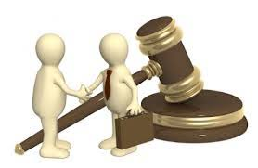
Zakonske posljedice!!!
Uvreda – obezvrijeđivanje druga osobee ili ne poštovanje njezina dostojanstva
Kleveta – kad netko o drugome kaže ili prenese nešto neistinito što može štetiti časti ili ugledu te osobe
PRAVO JE SVAKOG POJEDINCA DA GA SE POŠTUJE I NE OBEZVRIJEĐUJE NJEGOVO DOSTOJANSTVO.

Slide 7
KRAJ!!!

